Slide 1
Ventana con imagen del espacio
Quiero mirar las estrellas
Frame con información meteorológica
Ventana principal
Logo Producto
Datos, modelo 3D
Brujula

Slide 2
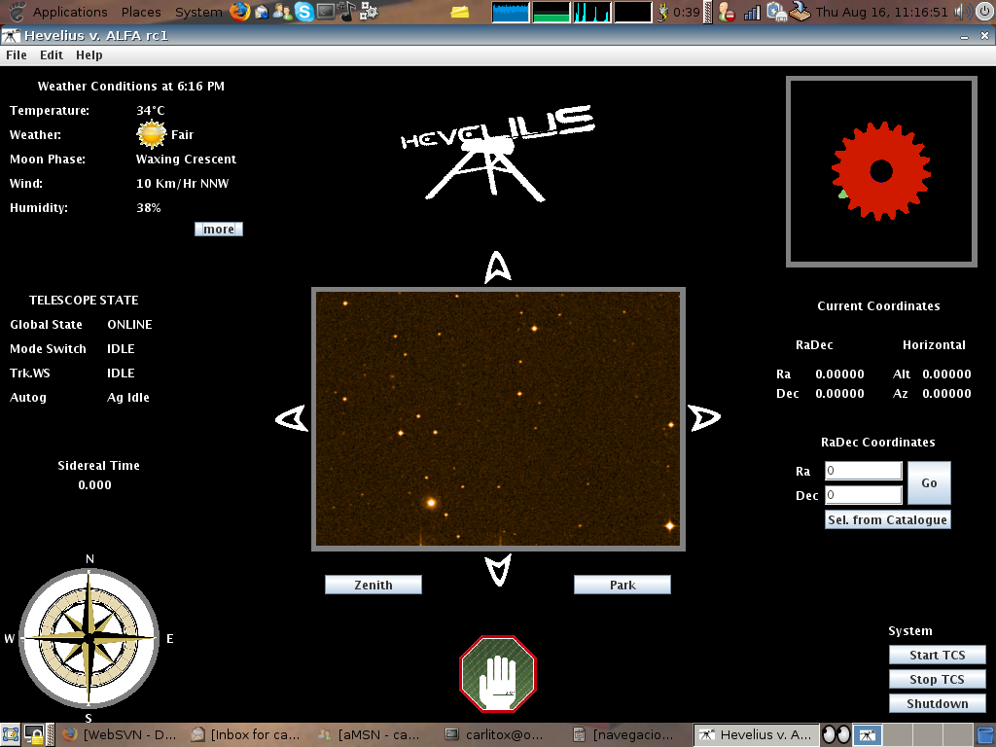
Ventana principal
LOGO
Informacion Meteorologica
Modelo 3D
y Datos
Datos
Brujula
Imagen de estrellas

Slide 3
Ventana principal
Ventana con imagen del espacio
Frame con información meteorológica
Logo Producto
Datos, modelo 3D
Brujula
Modelo de ayor tamaño, ingreso de cordanadas
Informacion detallada

